Slide 1


TÊN ĐỀ TÀI:
Ứng dụng thuật toán Support-Vector-Machine và Cross-Validation để dự đoán cơ hội việc làm cho sinh viên năm cuối
Giáo Viên Hướng Dẫn
Nguyễn Thị Kim Ngân
Nhóm 13 :
Phạm Minh Tiến
Trần Đức Huy
Phạm Hoài Nam

Slide 2
Phần 1: Tổng quan
1.1 Học máy:
- Học máy trong tiếng anh là Machine Learning, viết tắt: ML
- Học máy là một công nghệ từ lĩnh vực trí tuệ nhân tạo. Các thuật toán học máy là
các chương trình máy tính có khả năng học hỏi về cách hoàn
thành các nhiệm vụ và cách cải thiện hiệu suất theo thời gian.
Phân nhóm dựa trên phương thức học bao gồm:
+ Học có giám sát (supervised learning)
+ Học không có giám sát (unsupervised learning)
+ Học bán giám sát (Semi-Supervised Learning )
+ Học Củng Cố (Reinforcement Learning)

Slide 3

1.2 Đặt vấn đề
- Việc hằng năm các sinh viên năm cuối của đại học ra trường đều mong muốn mình có cơ hội được làm việc trong công ty.
- Những yếu tố từ gia đình, bản thân và xã hội việc những sinh viên năm cuối mong rằng sẽ có việc làm khi ra trường để bước vào cuộc sống mới cũng như học hỏi thêm kinh nghiệm và tự chủ về tài chính
- Từ sự cần thiết trên đã đặt ra bài toán dự đoán liệu sinh viên năm cuối có được nhận vào làm việc hay không
- Thuật toán trong Machine Learning có khả năng giải quyết vấn đề đặt ra một cách nhanh chóng dễ dàng cùng với độ chính xác đáng tin

Slide 4

Tóm tắt công việc thực hiện của bài toán:
Bước 1: Thu nhập thông tin của 627 sinh viên(https://www.kaggle.com/tejashvi14/engineering-placements-prediction).
Bước 2: Xác định tập dữ liệu của bài toán, thông tin đầu vào(input) và đầu ra(output) :
Age( Tuổi)
Gender( Giới tính)
Stream (Ngành nghề)
Internships (Số nơi thực tập)
CGPA (Điểm trung bình tích luỹ)
Hostel (Ở kí túc)
History Of Backlogs (Tình trạng nợ môn)
PlacedOrNot (Nhận hoặc không)
Input : Age , Gender , Stream , Internships ,CGPA , Hostel , HistoryOfBacklogs.
Output : PlacedOrNot.

Slide 5

Tóm tắt công việc thực hiện của bài toán:
Bước 3: Mô tả ma trận dữ liệu (X), nhãn lớp (Y)
Bước 4: Chia bộ tập dữ liệu thu thập được thành k phần (phương pháp k-fold cross validation).
Bước 5: Chọn k-1 phần làm data train, phần còn lại làm test data,dùng training data và test data để xây dựng và đánh giá mô hình với mỗi lần k được thực hiện .
Bước 6: Từ những mô hình xây dựng và đánh giá , chọn mô hình có tỷ lệ chính xác cao nhất

Slide 6

Phương pháp học máy sử dụng:
- Sử dụng thuật toán: Support Vector Machine và Cross_Validation để dự đoán cơ hội việc làm cho sinh viên.
Support Vector Machine là một trong số những thuật toán phổ biến và được sử dụng nhiều nhất
trong học máy trước khi mạng nơ ron nhân tạo trở lại với các mô hình deep learning.Nó được
biết đến rộng rãi ngay từ khi mới được phát triển vào những năm 1990
- Cross-validation là một phương pháp kiểm tra độ chính xác của 1 máy học dựa trên
một tập dư liệu học cho trước. Thay vì chỉ dùng một phần dữ liệu làm tập dữ liệu học thì
cross-validation dùng toàn bộ dữ liệu để dạy cho máy.
Phương pháp cross-validation được sử dụng :K-fold
Ngoài ra còn có thêm Hold-out ,Leave-one-out , …

Slide 7

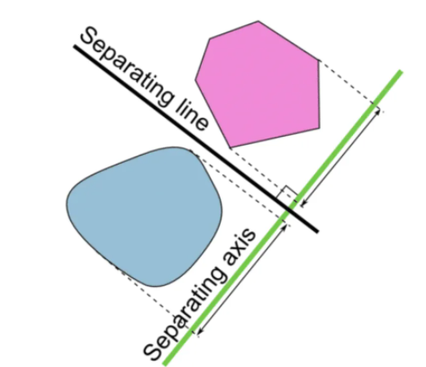
Mục tiêu của SVM:
Mục tiêu là tìm ra một siêu phẳng chia dữ liệu thành hai phần tương ứng với lớp của chúng. Nói theo ngôn ngữ của đại số tuyến tính,cần tìm siêu phẳng sao cho khoảng cách từ điểm gần nhất từ mỗi tập dữ liệu đến siêu phẳng là lớn nhất và phải cách đều nhau

Slide 8
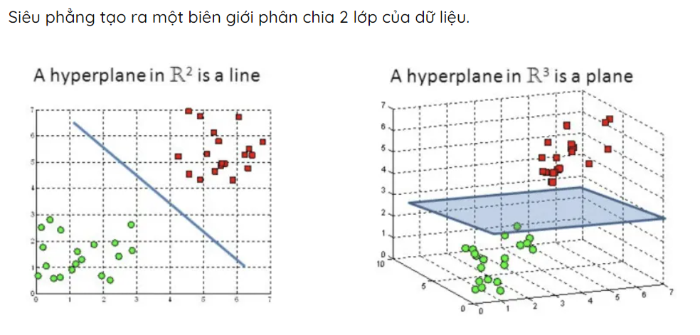
Mục tiêu của SVM:
Hiểu 1 cách đơn rằng trong không gian N chiều, một siêu phẳng là một không gian con có kích thước N-1 chiều. Một cách trực quan, trong một mặt phẳng (2 chiều) thì siêu phẳng là một đường thẳng, trong một không gian 3 chiều thì siêu phẳng là một mặt phẳng

Slide 9
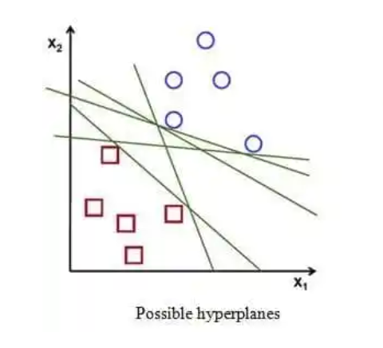
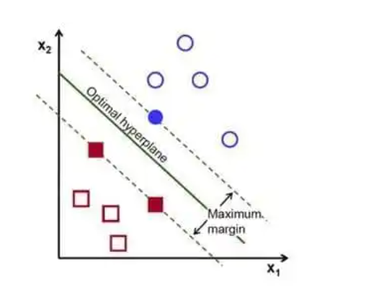
Điều kiện cần và đủ :
- Tìm siêu phẳng phân chia 2 lớp dữ liệu(ĐK cần)
- Tìm ra siêu phẳng có lề rộng nhất tức là có khoảng cách từ điểm điểm gần nhất của hai lớp tới siêu phẳng là lớn nhất và cách đều nhau(ĐK đủ)

Slide 10

Ưu điểm của SVM :
SVM là một kĩ thuật phân lớp khá phổ biến, SVM thể hiện được nhiều ưu điểm trong số đó có việc tính toán hiệu quả trên các tập dữ liệu lớn. Có thể kể thêm một số ưu điểm của phương pháp này như:
Xử lý trên không gian số chiều cao: SVM là một công cụ tính toán hiệu quả trong không gian chiều cao, trong đó đặc biệt áp dụng cho các bài toán phân loại văn bản và phân tích quan điểm nơi chiều có thể cực kỳ lớn
Tiết kiệm bộ nhớ: Do chỉ có một tập hợp con của các điểm được sử dụng trong quá trình huấn luyện và ra quyết định thực tế cho các điểm dữ liệu mới nên chỉ có những điểm cần thiết mới được lưu trữ trong bộ nhớ khi ra quyết dịnh
Tính linh hoạt - phân lớp thường là phi tuyến tính. Khả năng áp dụng Kernel mới cho phép linh động giữa các phương pháp tuyến tính và phi tuyến tính từ đó khiến cho hiệu suất phân loại lớn hơn.

Slide 11
Nhược điểm của SVM :
Mặc dù có nhiều ưu điểm nhưng SVM vẫn có những hạn chế nhất định :
Bài toán số chiều cao: Trong trường hợp số lượng thuộc tính của tập dữ liệu lớn hơn rất nhiều so với số lượng dữ liệu thì SVM cho kết quả khá tồi
Chưa thể hiện rõ tính xác suất: Việc phân lớp của SVM chỉ là việc cố gắng tách các đối tượng thành hai lớp được phân tách bởi siêu phẳng SVM. Điều này chưa giải thích được xác suất xuất hiện của một đối tượng trong một nhóm là như thế nào.

Slide 12

Phần 2: Thực nghiệm
2.1 Mô tả tập dữ liệu của bài toán
- Dữ liệu bài toán gồm: ma trận dữ liệu (X), nhãn lớp (Y).
- Gồm 627 bộ dữ liệu.
+ Ma trận X là vector đầu vào gồm thông tin sau ( 7 giá trị):
Age( Tuổi)
Gender( Giới tính)
Stream (Ngành nghề)
Internships (Số nơi thực tập)
CGPA (Điểm trung bình tích luỹ)
Hostel (Ở kí túc)
History Of Backlogs (Tình trạng nợ môn)
+ Nhãn lớp Y( giá trị thực đầu ra):
Placed Or Not( Được nhận hoặc không)
Chia toàn bộ tập dữ liệu thành k phần (phương pháp k-fold cross validation). Chọn k-1 phần làm data train, phần còn lại làm test data,dùng training data và test data để xây dựng và đánh giá mô hình với mỗi lần k được thực hiện

Slide 13
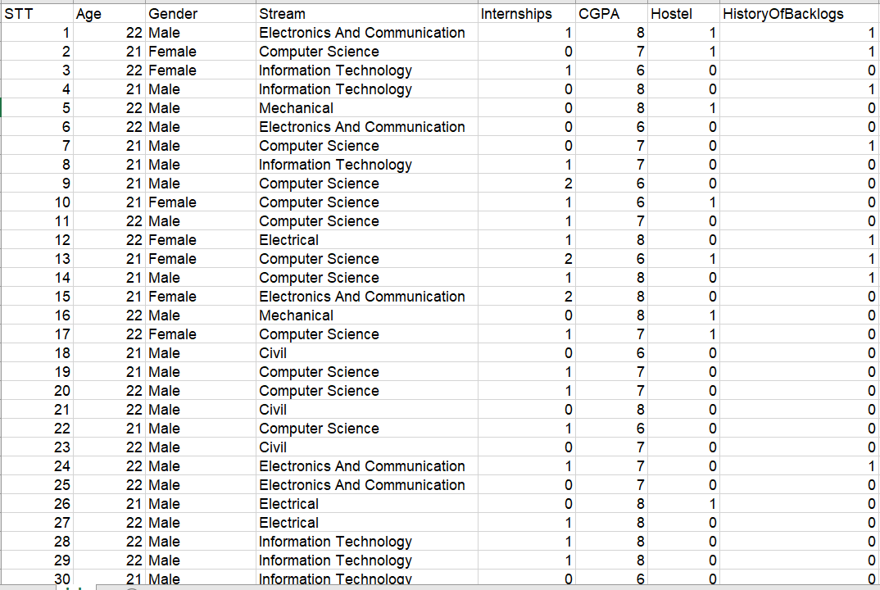
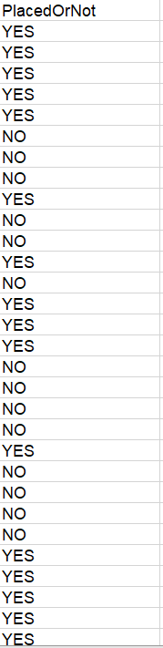
Phần 2: Thực nghiệm
Ma trận dữ liệu X: demo 30 mẫu dữ liệu ma trận X Ma trận nhãn lớp Y :demo 30 mẫu lớp Y

Slide 14

2.2 Mô tả cách giải bài toán bằng phương pháp học máy
Bước 1: Chia toàn bộ tập dữ liệu thành k phần (phương pháp k-fold cross validation).
Bước 2: Chọn lần lượt cái mẫu từ 1 đến k để làm tập test data, các phần còn lại làm data train.
Lần 1: Chọn tập mẫu 1 để là test data, mẫu còn lại để làm train data .
Lần 2: Chọn tập mẫu 2 để là test data, mẫu còn lại để làm train data .
...
Lần k: Chọn tập mẫu k để là test data, mẫu từ 1 -> (K-1) là để train data.
Bước 3: Từ những mô hình xây dựng và đánh giá chọn mô hình có có tỷ lệ chính xác cao nhất

Slide 15

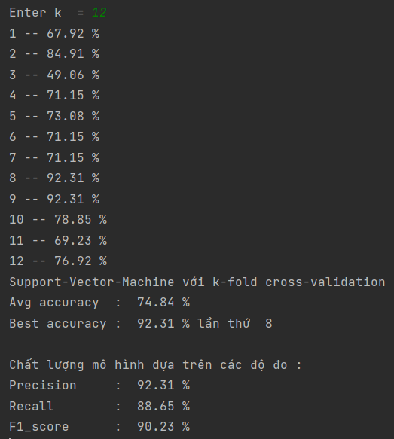
2.3 Đánh giá mô hình
Đánh giá mô hình dựa trên các độ đo: Precision, Recall, F1_score
Chia bộ dữ liệu ra 12 phần (k = 12 )
Chọn được mô hình tốt nhất với Best accuracy : 92.31 % ở lần thứ 8
Chất lượng mô hình dựa trên các độ đo :
Precision : 92.31 %
Recall : 88.65 %
F1_score : 90.23 %

Slide 16
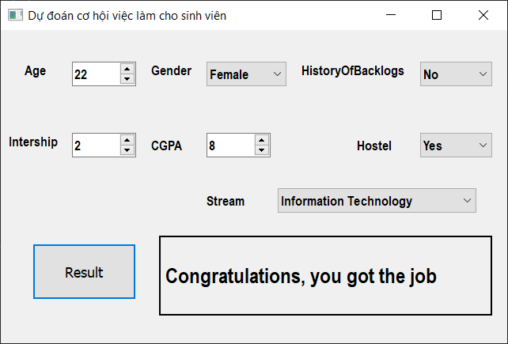
2.4 : Bảng giao diện người dùng
Giao diện để người dùng có thể nhập thông tin và trả ra kết quả dự đoán :
Age
Gender
Internship
HistoryOfBacklog:
CGPA
Hostel
Stream
Result để trả ra kết quả liệu sinh viên với các thông tin như đã nhập có được nhận vào làm hay không

Slide 17
Kết luận
Kết Luận
Các nội dung chính làm được
Xây dựng được mô hình bài toán dự đoán cơ hội việc làm của sinh viên dựa vào thuật toán Support Vector Machine.
Tìm được phương pháp tối ưu xây dựng mô hình bài toán phù hợp.
Tạo giao diện nhập số liệu và hiển thị kết quả dự đoán sử dụng thuật toán SVM

Slide 18


Cảm ơn mọi người đã lắng nghe

